Slide 2
Servicio de Información Nacional sobre Denuncias Ambientales
SINADA
Resultados Focus group

Slide 3
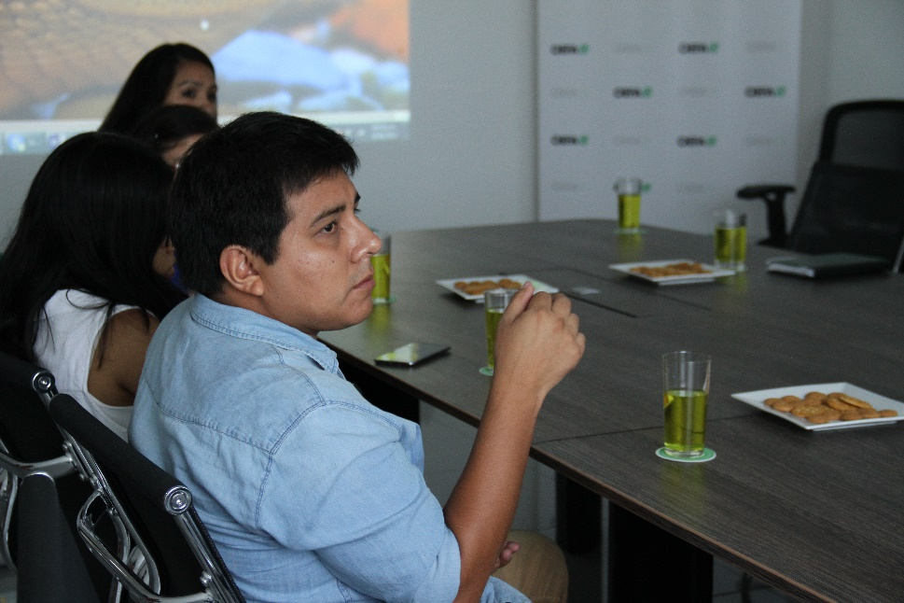
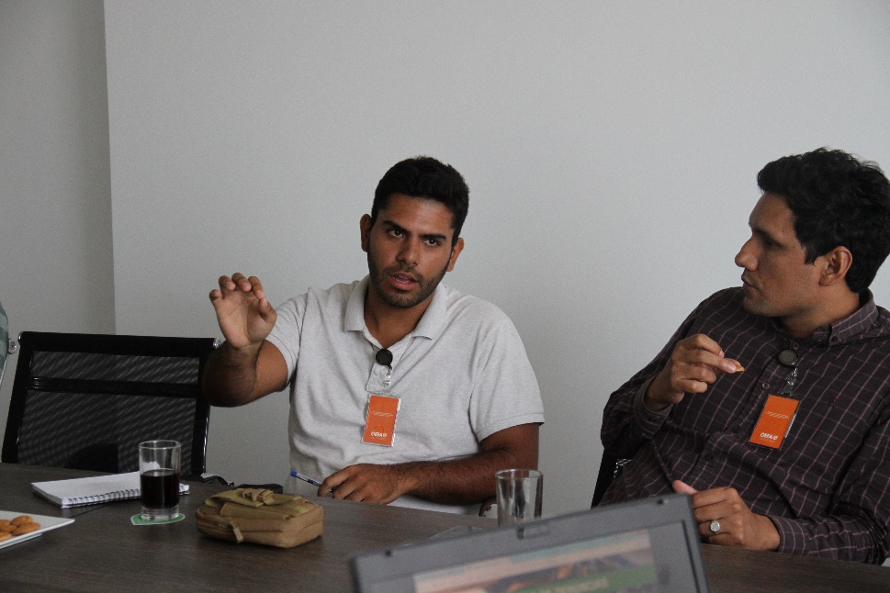
Jueves 16 de febrero. 4:00 p.m. y 5:00 p.m.
Rango etario: 18 a 34 años de edad
Profesión/ocupación: Abogados, Ingenieros ambientales, periodistas

Slide 4
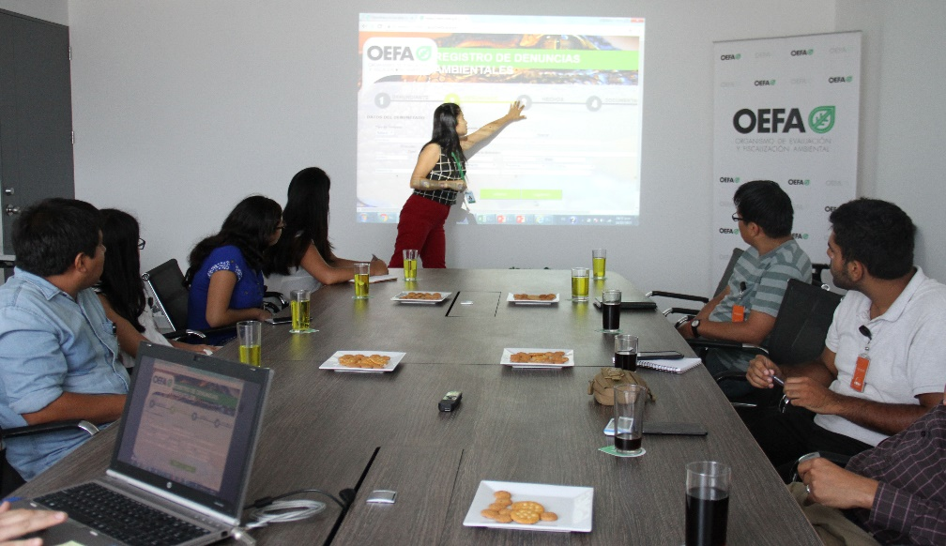
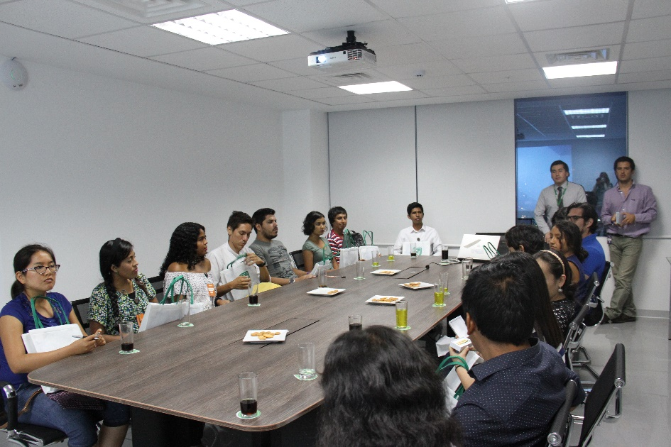
Jueves 16 de febrero. 4:00 p.m. y 5:00 p.m.

Slide 5
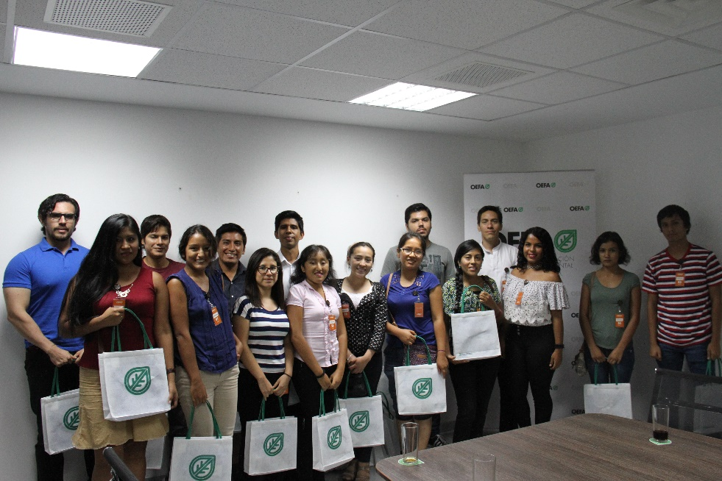
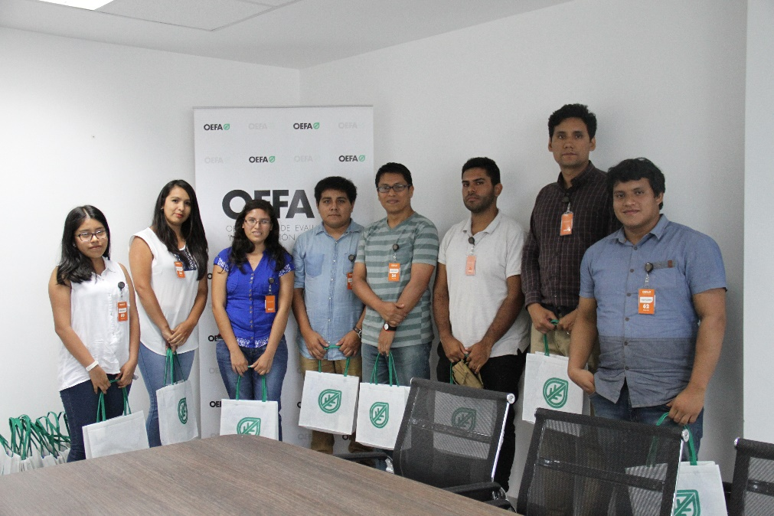
Jueves 16 de febrero. 4:00 p.m. y 5:00 p.m.

Slide 6

Contaminación ambiental por
Residuos Sólidos

Slide 7
Causa del problema de contaminación ambiental

Slide 8










Causas
Arrojo
Recojo de basura
Transferencia (traslado de residuos sólidos del vehículo de recolección a uno con mayor capacidad de almacenamiento)
Tratamiento
Comercialización
Disposición final (incluye botaderos, sitios de acumulación de basura, disposición de basura en sitios no autorizados, sitios de disposición de residuos de la construcción)
Actividades de industria cementera
Actividades de industria papelera
Actividades de industria cervecera
Actividades de industria de curtiembre
Actividades de la industria de elaboración de azúcar

Slide 9

Causas
Arrojo de residuos de industria de biocombustibles
Actividades de industria petroquímica (intermedia y final)
Actividades de industria básica de hierro y acero
Actividades de industria de fundición de hierro y acero
Actividades de industria de fundición de metales no ferrosos
Actividades de la industria de producción de bebidas alcohólicas y/ alcohol etílico / Actividades de la industria de producción de bebidas alcohólicas y/ alcohol etílico a partir de sustancias fermentadas
Actividades de industria de elaboración de vinos
Actividades de industria de elaboración de bebidas no alcohólicas, producción de aguas minerales
Actividades de otras industrias manufactureras
Agricultura

Slide 10
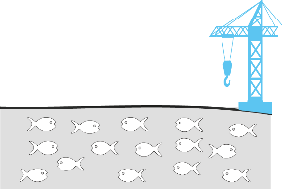





Causas
Pesca y pequeña y micro acuicultura
Acuicultura de mediana y gran empresa
Actividades de fábricas industriales pesqueras
Actividades de mediana y gran minería
Pequeña minería, minería artesanal y minería informal y/o ilegal
Actividades de transporte de minerales
Actividades de hidrocarburos
Actividades de electricidad
Actividades de construcción y demolición
Actividades de saneamiento
Actividades de construcción de pistas, carreteras, etc. a nivel nacional
Actividades de transporte de residuos y materiales peligrosos
Actividades de transporte de residuos y materiales peligrosos
Actividades del sector turismo
Actividades de pequeños establecimientos comerciales y de servicios simples diversos (mercados, restaurantes, centros de recreación, pequeños locales comerciales, talleres de mecánica, talleres de reparación de autos, talleres de lavado de autos)

Slide 11
Lugar donde ocurre el problema de contaminación ambiental

Slide 12
Lugar donde ocurre el problema de contaminación ambiental
En la ciudad
Lejos de la ciudad
En una propiedad privada
Faja marginal de un cuerpo de agua
Ríos, lagos, lagunas, nevados, glaciares y/o cauces naturales o artificiales que deriven de ellos
Cauce de un río
Humedales (pantanos, albúferas, bofedales, manglares)
Playas
Mar y /o Islas
Ríos o lagos navegables
En puertos y/o astilleros / En puertos, muelles y /o astilleros
Área Natural Protegida de administración nacional (Incluye Parques Nacionales, Santuarios Nacionales, Santuarios Históricos, Reservas Paisajísticas, Refugios de vida silvestre, Reservas Nacionales, Bosques de Protección y Cotos de Caza)
Almacenes de concentrados de mineral

Slide 13
Resultados

Slide 14
Denuncias faltas /DNI
Se podrían generar denuncias malintencionadas o falsas a través del uso indebido del DNI de un tercero.
→Con la clave de usuario eso se remediaría. No totalmente, pues igual cabe la posibilidad de usuarios ficticios, pero es menos probable porque usa los datos de fb o Gmail.

Slide 15
Seguimiento a la denuncia
El actual sistema no arroja ningún tipo de información al ciudadano para el seguimiento de su denuncia
→Esto ha sido contemplado en las características del nuevo diseño para que el usuario no solamente sepa qué EFA (s) son competentes en su denuncia, sino que recibe un código para hacer el seguimiento ante ellas

Slide 16
Sub opciones
El despliegue de 36 opciones de “tipo de problema” resulta poco amigable y funcional
→Se ha propuesta una mejora en ese sentido en la presentación actual, juntando diferentes rubros en subgrupos, haciendo así el flujo del sistema más funcional

Slide 17
Glosario visual / Pop-up
Aquellos términos técnicos que no se pueden traducir o explicaciones más largas pueden aparecer como un glosario interactivo
→Se ha contemplado esa posibilidad en la nueva propuesta.

Slide 18
Campaña informativa de lanzamiento
Se propusieron diferentes ideas que deberían de ser estructuradas y programas en una campaña informativa del nuevo sistema, como por ejemplo una campaña en redes sociales, videos tutoriales de cómo denunciar, etc.

